Slide 1
Využívání moderních technologií při správě malé obce
Obec Světí – fialová stuha 2024

Slide 2
Inovace, moderní systémy a aplikace v naší obci
Automatický systém dočerpávaní vod – dokončeno 2018
Elektrifikace obce – konektivita 230/400V na různých místech obce – 2019
Chytré veřejné osvětlení, astrohodiny CEZ/HDO/Obecní automat – dokončeno 2020
EZS + EPS Obecních budov – dokončeno 2021
Radiový monitoring pohybu pracovníků security – dokončeno 2022
Dálkově ovládaný místní rozhlas MOPOS – dokončeno 2022
Monitoring teplot v obecních objektech – dokončeno 2023
Pořízení dálkově řízené svahové sekačky SPIDER - 2023
Chytrý výdejní box – prosinec 2024
Vyrozumívací systémy „mluvící sirény“ - Plán 2025
Digitalizace prodejny – bezobslužný provoz – Plán 2025
Optický internet – Plán 2025

Slide 3
Konektivita 230V/400V na klíčových místech obce
Obec průběžně buduje el. přípojky potřebné pro chod obce – doposud 8 přípojných míst na veřejně přístupných místech
Pracovníci obce/firmy si mohou připojit elektrická nářadí pro práci
Přípojka na hřbitově pro kamenické firmy
Přípojky pro osvětlení vánočního stromu, čerpadel vody, SDH, přípojky pro pořádání akcí atd…

Slide 4
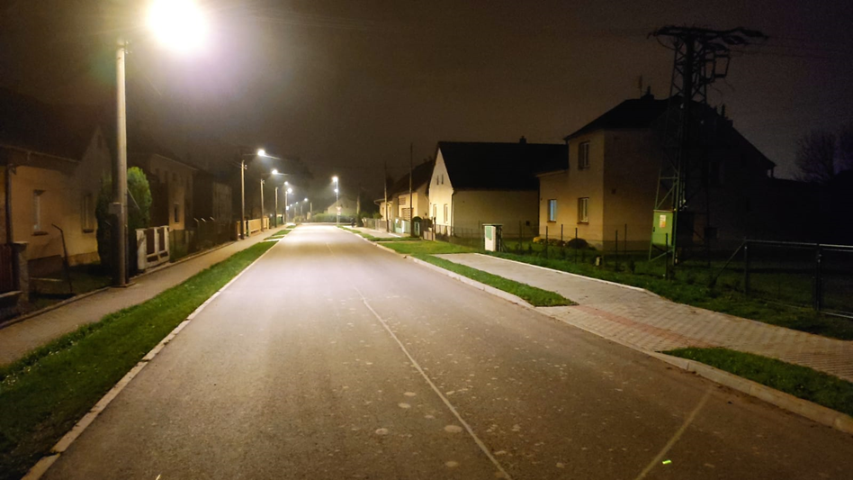
Chytré veřejné osvětlení
- Svítíme jen když je tma
Automatický systém který se přizpůsobuje roční době
V nočních hodinách redukce svitu na 70% intenzity
Optické čočky u jednotlivých svítidel pro tvarování světelného paprsku

Slide 5
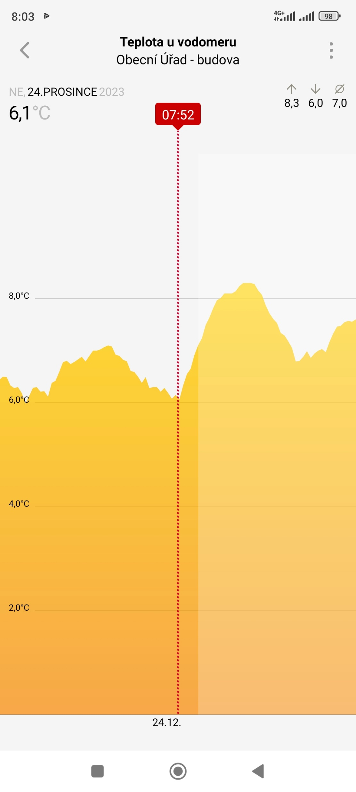
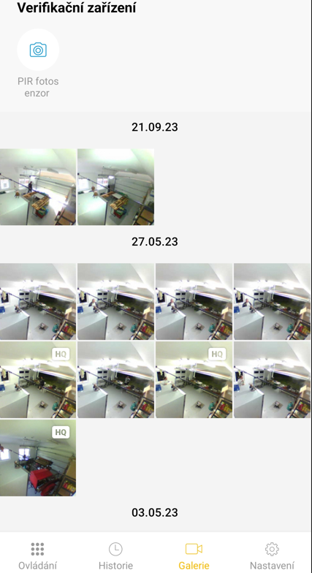
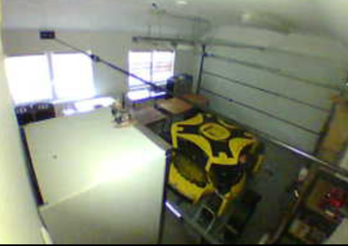
EZS + EPS Obecních budov
Víme kdy kdo je v objektech
Máme požární signalizaci
Máme foto-verifikaci
Máme přehled o teplotách například když je tuhá zima a objekty nejsou pravidelně navštěvované – zasílá SMS o poklesu nebo překročení teplot

Slide 6
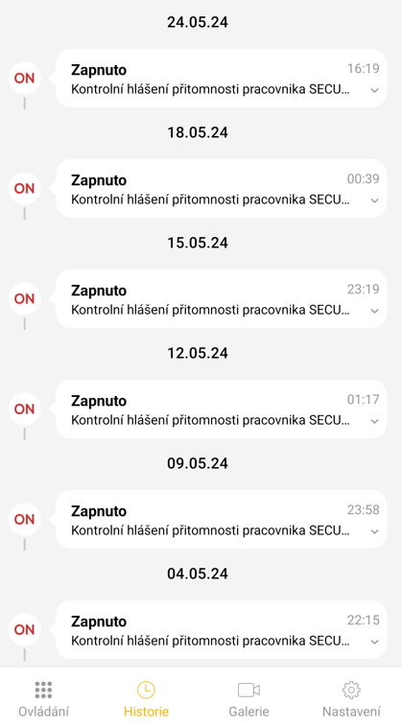
Dohledový systém pracovníků bezpečnostní pochůzkové služby
V obci již několik let využíváme služeb bezpečností agentury k zajištění bezpečnosti a pořádku, včetně pravidelných auto a pěších hlídek v nepravidelných časech
U klíčových objektů dochází k propojení zabezpečovacího systému se systémem pracovníka ostrahy
Máme jistotu že pracovník bezpečnostní služby dělá pochůzku a je přímo u kontrolovaného objektu
Máme evidenci o pravidelnosti a četnosti kontrol
Máme podklad pro fakturaci

Slide 7
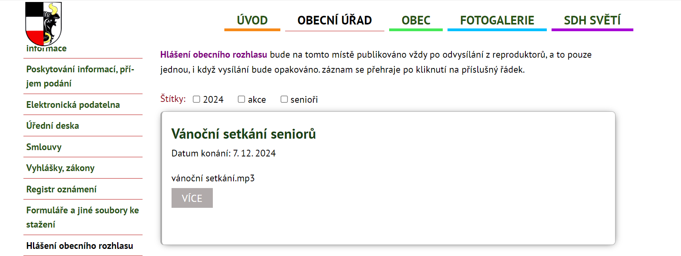
Místní rozhlas - MOPOS
v roce 2022 jsme řešili možnosti komunikace s občany
na základě zpětné vazby od občanů bylo rozhodnuto o zachování místního rozhlasu jako hlavního komunikačního prostředku přístupného pro všechny generace bez nároků na vybavení občanů (oproti jiným prostředkům jako jsou mobilní aplikace, maily, sms apod.) a naplňování GDPR
byl optimalizován počet a nastavení reproduktorů v obci
byl zakoupen software pro elektronické vysílání – nahrání relací, jejich opakování, vzhledem k přístupu přes VPN není nutná návštěva obecního úřadu
přehraná hlášení jsou ukládána na webové stránky obce s možností si je opakovaně přehrát
SMS a mailové notifikace o novinkách jsou zachovány

Slide 8
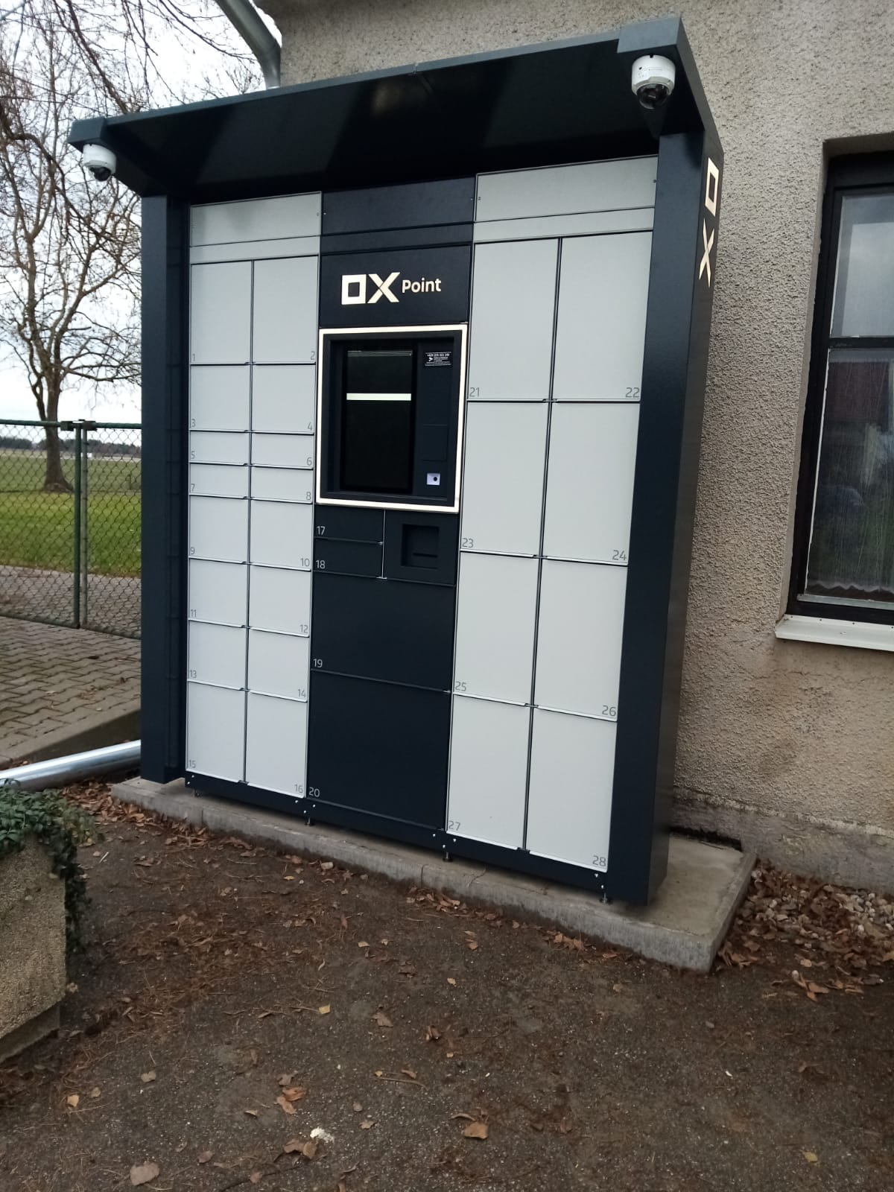
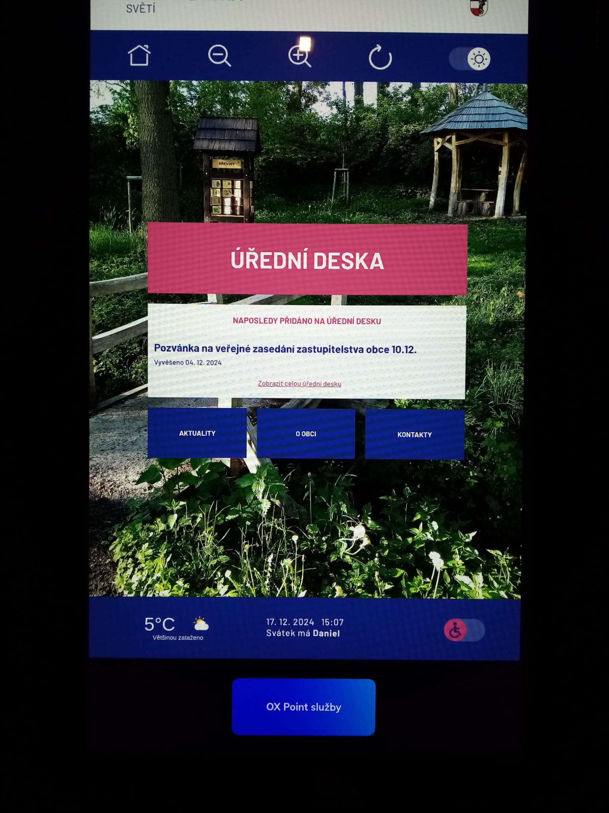
Chytrý výdejní box OX Point
Chytrý výdejní box je určen pro obyvatele naší i sousedních obcí
Instalace 17.12., okamžitá možnost přijímat a vydávat zásilky
Integrovaná obrazovka s funkcí elektronické úřední desky
Integrovaná tiskárna
Dopravní společnosti Balíkovna, WEDO, DPD
Instalace v okrajové části obce, aby zvýšený provoz nerušil obyvatele v centru obce

Slide 9
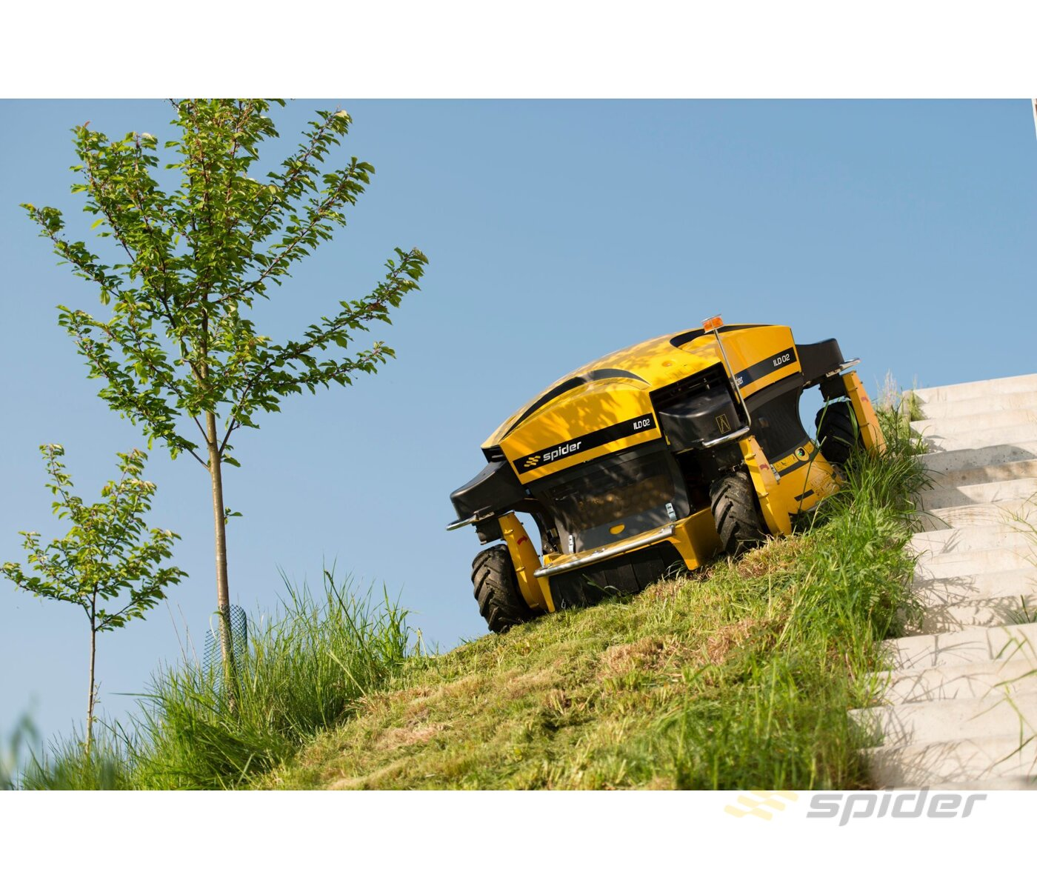
Dálkově řízená sekačka SPIDER
Vzhledem k množství výsadeb v extravilánu obce jsme řešili efektivnější způsob údržby zelených ploch, které jsou často svažité nebo hůře dostupné a do té doby byla údržba řešena křovinořezem – časová i finanční náročnost, problém sehnat pracovníka, časté poškození neprofesionálním sekáním
Bylo tedy rozhodnuto o pořízení dálkově řízené svahové sekačky ILD02
Nahradí výkonem 15 křovinořezů a zvládne až 40 stupňů svažitosti, v případě jištění lanem s navijákem až 55 stupňů
je možné ji používat i pro sečení vysoké trávy, kterou účinně mulčuje
Velmi lehce ovladatelná, eliminuje poškození výsadeb

Slide 10
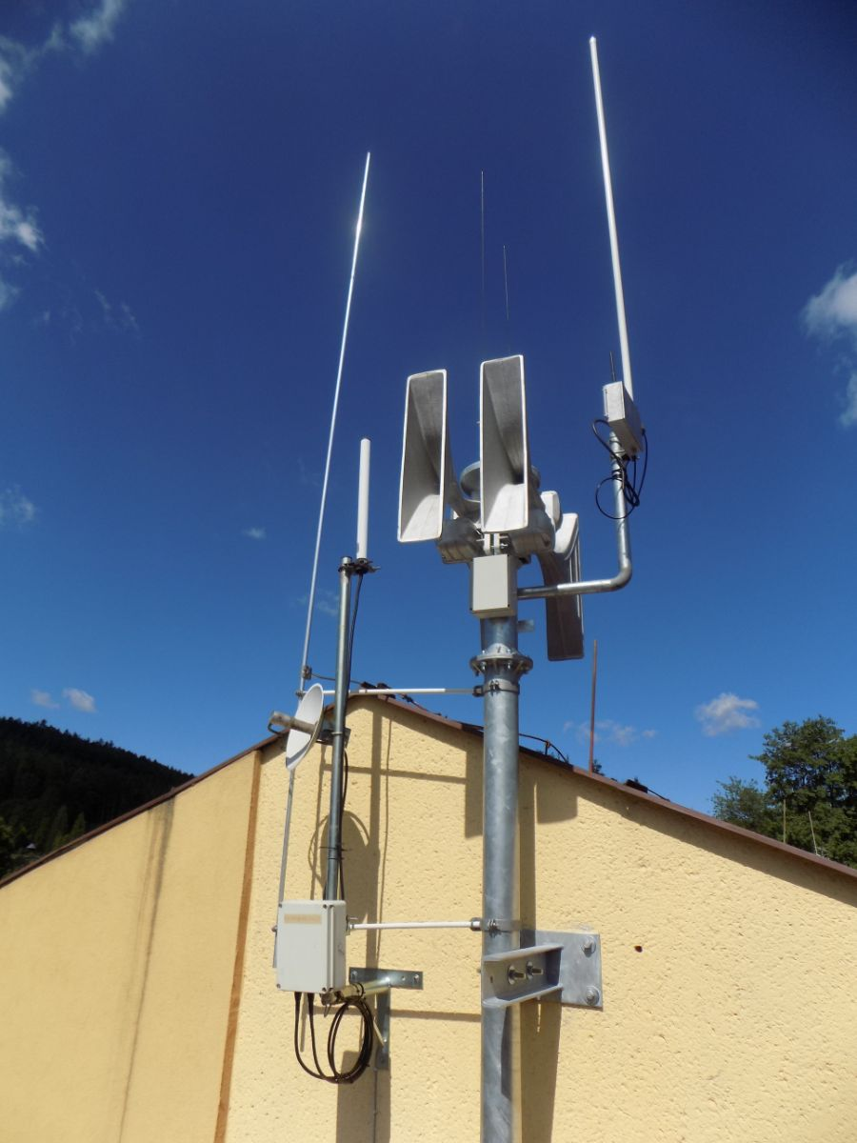
Mluvící sirény, napojení na složky IZS a hromadného varování obyvatel
Sirény jsou efektivní prostředek k rychlému a hromadnému rozeslání zvukového varování
Zvuk sirény je typicky hlasitý a snadno rozeznatelný, čímž upozorňuje lidi na nebezpečí nebo nutnost jednat
Sirény mohou být ovládány z centrálního místa, což umožňuje jejich synchronizaci a efektivní koordinaci v případě nouze
Vítáme zejména možnost doplnit sirénu mluveným sdělením

Slide 11
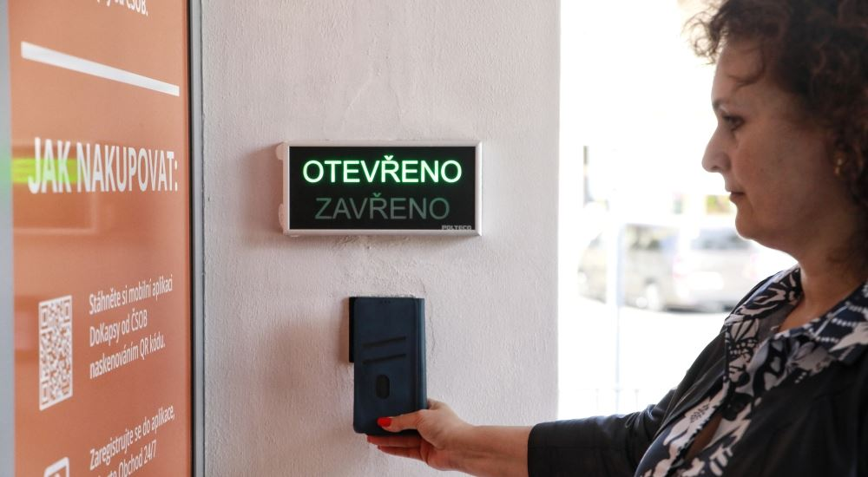
Bezobslužná prodejna
Otevření po rekonstrukci budovy plánováno na konec roku 2025
Obslužný i bezobslužný provoz mimo hlavní otvírací dobu
Otevřeno 6:00-22:00 (zachování nočního klidu)

Slide 12
Optický internet SP Com
Vzhledem k plánované rekonstrukci silnice III. třídy v polovině obce jsme nechali upravit projektovou dokumentaci, aby se v rámci prací položil optický kabel
Páteřní síť 300/300 Mb/s

Slide 13
Ing. Martina Saláková Šafková starostka obce Obec Světí www.sveti.cz
Děkuji za pozornost!

